Slide 1
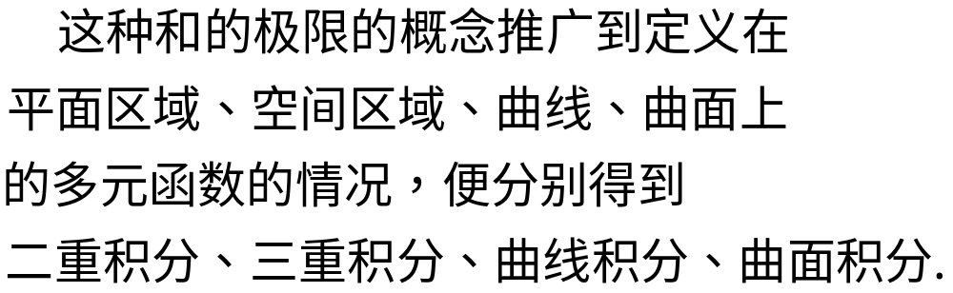
第十章
重 积 分
定积分：和式的极限，是定义在区间[a,b]上.

Slide 2
第一节
二重积分的概念与性质
一、引例
二、二重积分的定义与可积性
三、二重积分的性质
四、曲顶柱体体积的计算

Slide 3
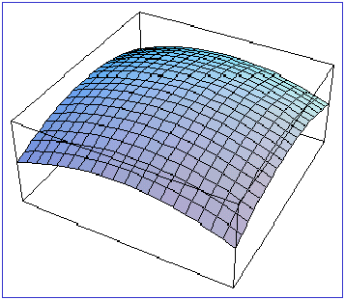

一、引例：问题的提出
柱体体积=底面积×
高
特点：平顶.
柱体体积=？
特点：曲顶.
曲顶柱体

Slide 4
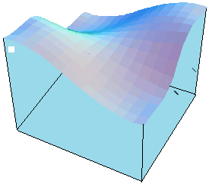

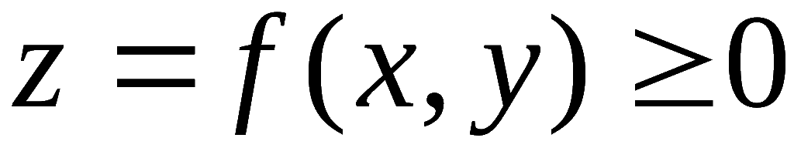
1.曲顶柱体的体积
z
=
f
(
x
,
y
)
曲顶柱体:
底： xoy 面上的闭区域 D
顶: 连续曲面
侧面：以 D 的边界为准线 , 母线平行于 z 轴的柱面
求其体积?
解法: 类似定积分解决问题的思想:
“分割, 近似, 求和，取极限”

Slide 5



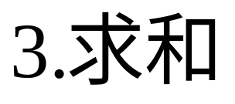

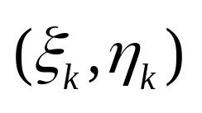


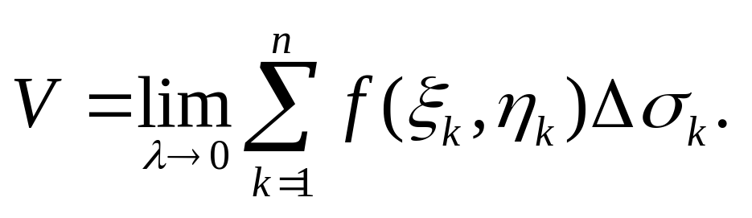

步骤如下：
1.分割曲顶柱体的底并取典型小区域，
2.用小平顶柱体体积
近似代替曲顶柱体的体积，
4.取极限

Slide 6



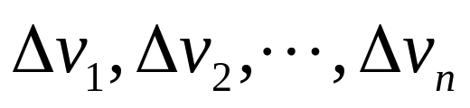

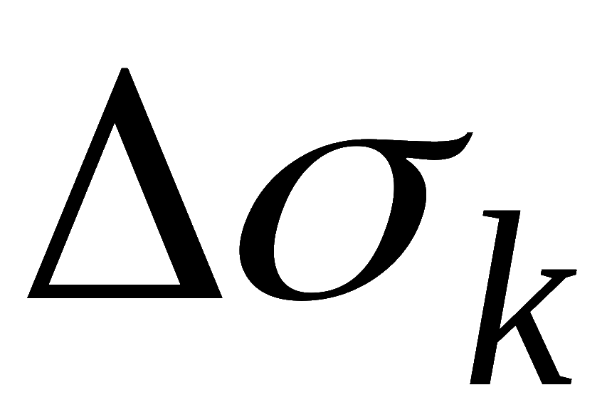
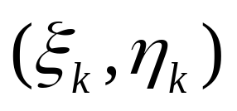

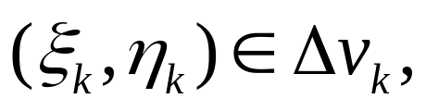
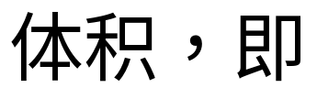
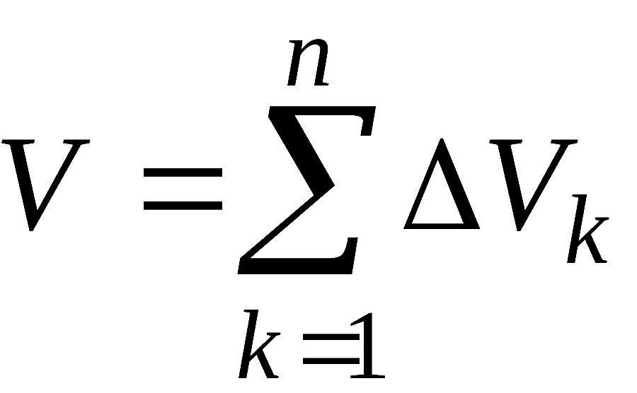
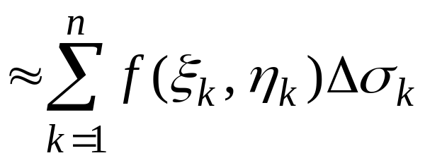
1)分割
用任意曲线网分D为 n 个区域
以它们为底把曲顶柱体分为 n 个
小曲顶柱体
2)近似
在每个
中任取一点
用小平顶柱体体积近似代替小曲顶柱体
3)求和

Slide 7
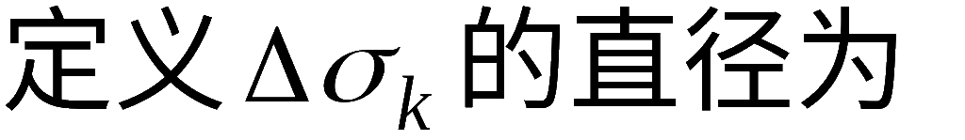
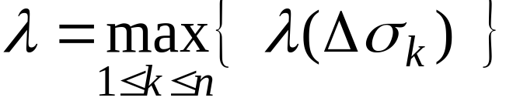
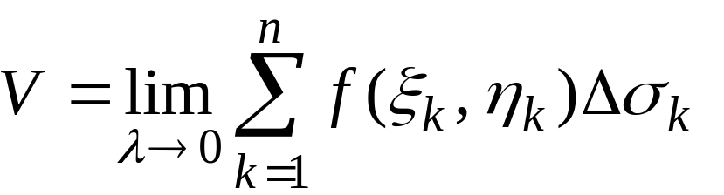
4)取极限
令

Slide 8
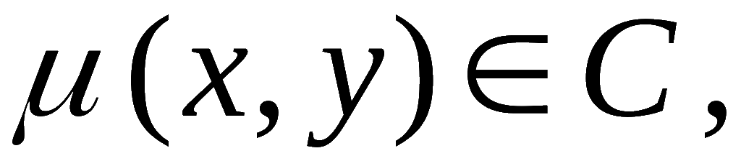
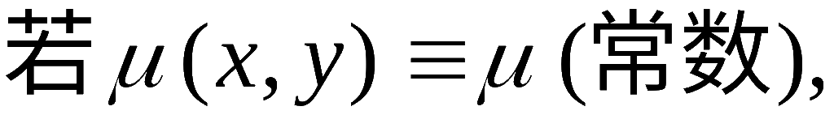

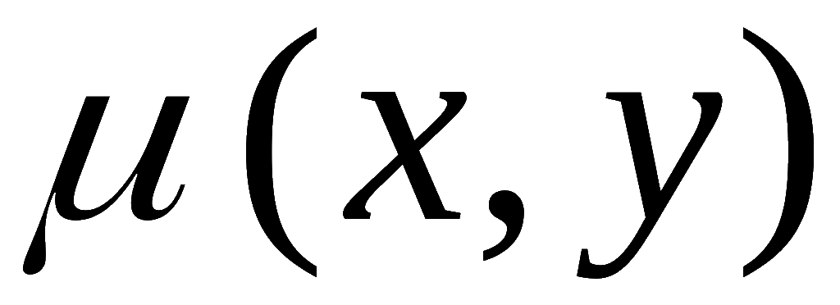



2. 平面薄片的质量
有一个平面薄片, 在 xoy 平面上占有区域 D ,
其面密
度为
计算该薄片的质量 M .
设D 的面积为σ ,
则
若
非常数 ,
就用
“分割,近似，求和, 取极限”

Slide 9
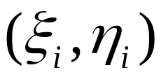
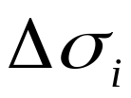
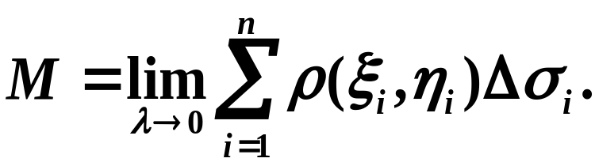
将薄片分割成若干小块，
取典型小块，将其近似
看作均匀薄片，
所有小块质量之和
近似等于薄片总质量

Slide 10
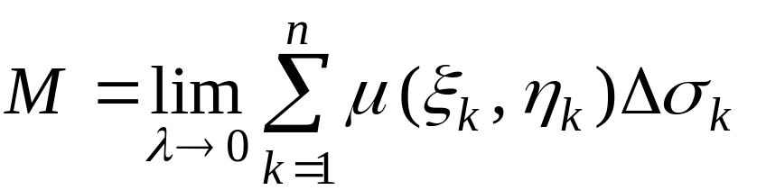
两个问题的共性：
(1) 解决问题的步骤相同
“分割, 近似, 求和,取极限”
(2) 所求量的结构式相同
曲顶柱体体积:
平面薄片的质量:

Slide 11

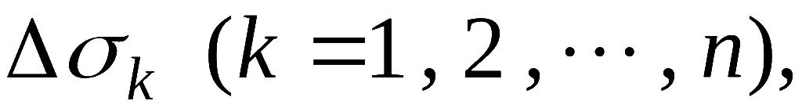
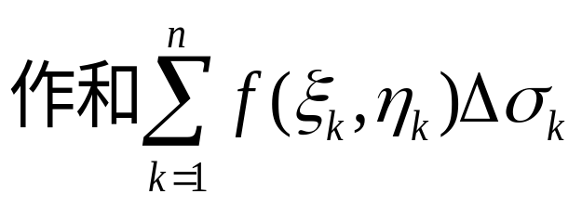
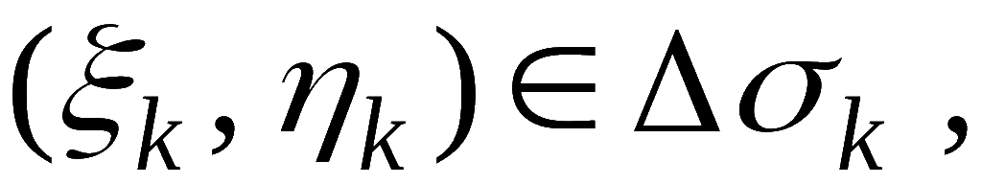
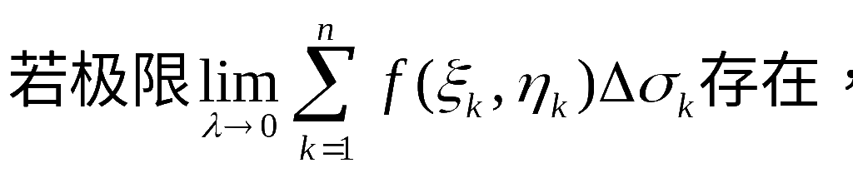

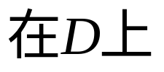
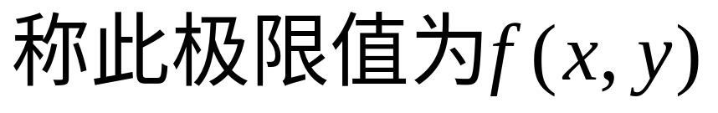
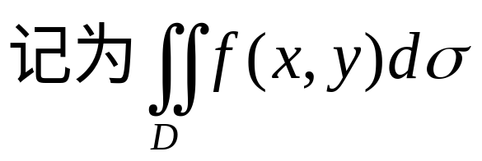
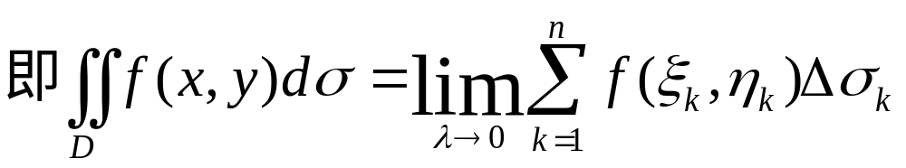
二、二重积分的定义及可积性
定义:
是定义在有界闭区域 D上的有界函数 ,
将区域 D 任意分成 n 个小区域
任取一点
可积 ,
在D上的二重积分.

Slide 12

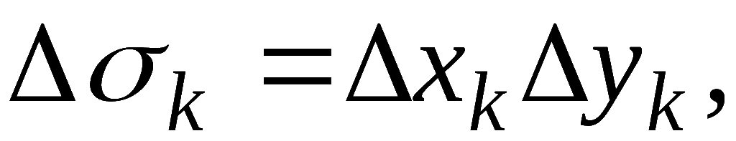
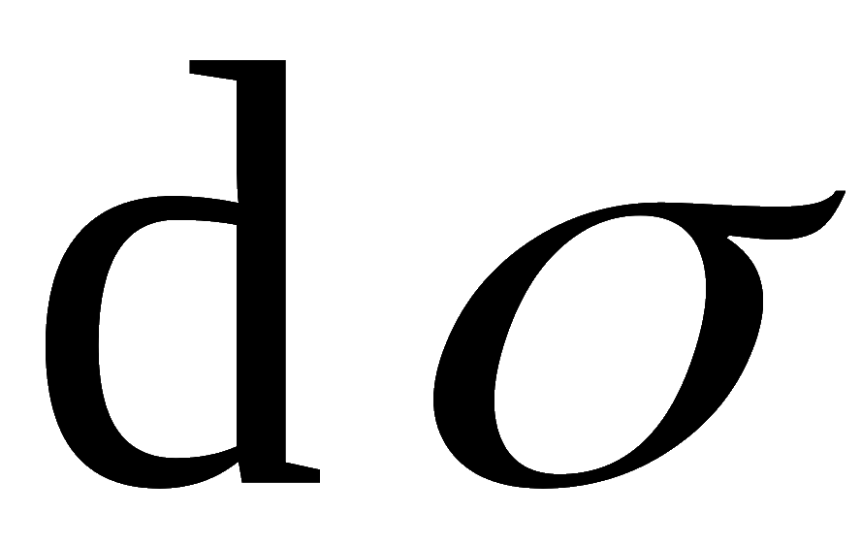

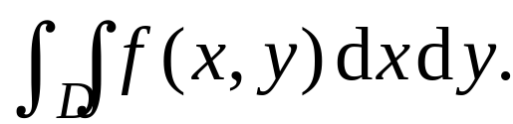
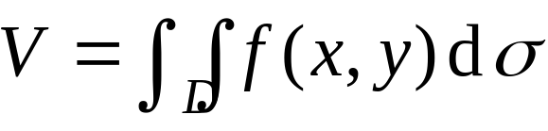
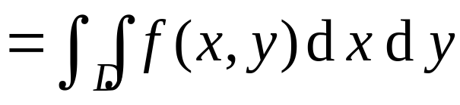
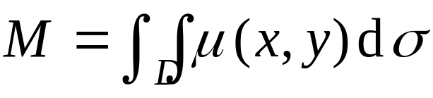
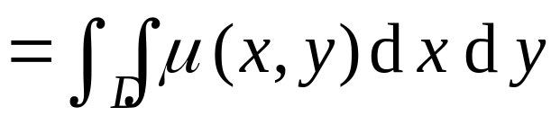
如果 在D上可积,
可用平行坐标轴的直线来划
分区域D ,
这时
因此面积元素
也常
记作
二重积分记作
引例1中曲顶柱体体积:
引例2中平面薄板的质量:

Slide 13
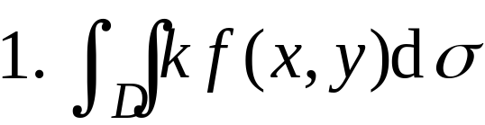
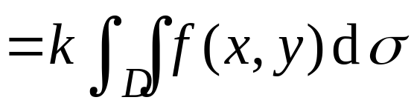
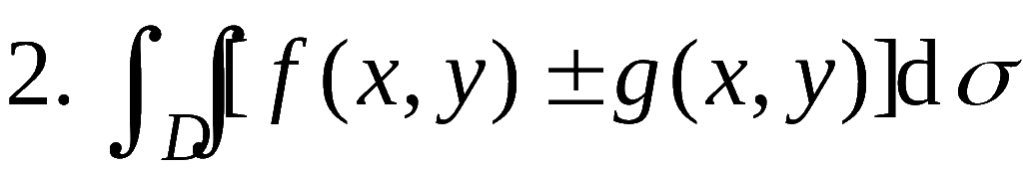
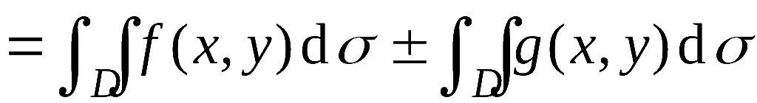
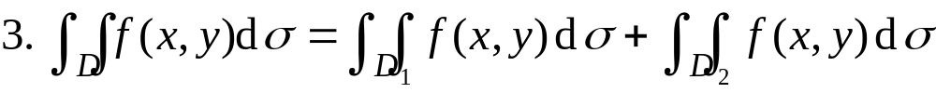
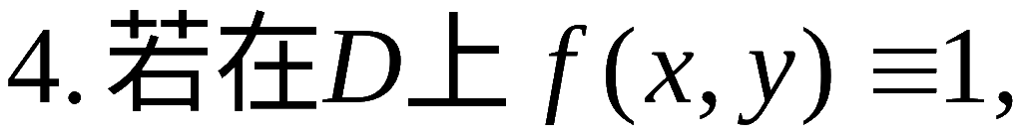
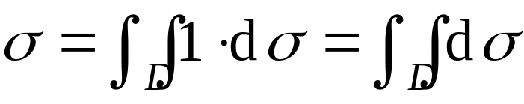
三、二重积分的性质
( k 为常数)
σ 为D 的面积, 则

Slide 14
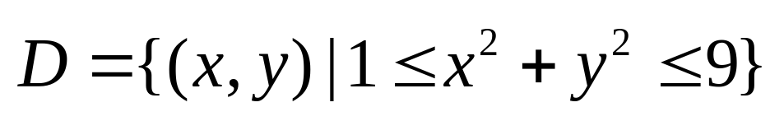
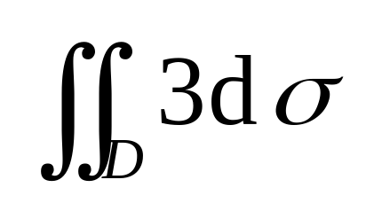
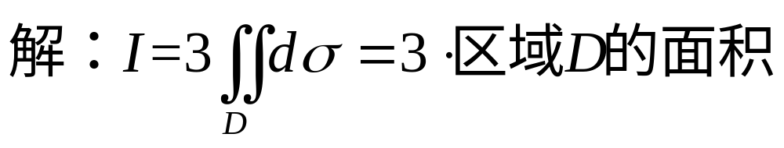
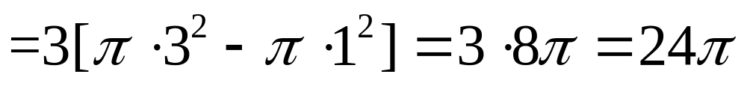
例1. 设
求

Slide 15






5. 若在D上
则
特别, 由于

Slide 16











例2. 比较下列积分的大小:
其中

Slide 17





例2.
解: 积分域 D 的边界为圆周
它与 x 轴交于点 (1,0) ,
而域 D 位
于直线的上方, 故在 D 上
从而

Slide 18








6. 设
D 的面积为σ ,
则有
例3. 估计下列积分之值
D

Slide 19





例3.
解: D 的面积为
D
由于
积分性质5
即: 1.96 ≤ I ≤ 2

Slide 20







7.(二重积分的中值定理)
在闭区域D上
连续,
σ 为D 的面积 ,
则至少存在一点
使
证: 由性质6 可知,
由连续函数介值定理, 至少有一点
使
因此

Slide 21


对二重积分定义的说明：
二重积分的几何意义
当被积函数大于零时，二重积分是柱体的体积．
当被积函数小于零时，二重积分是柱体的体积的负值．

Slide 22




Slide 23



内容小结
1. 二重积分的定义
2. 二重积分的性质
(与定积分性质相似)

Slide 24

思考题
将二重积分定义与定积分定义进行比较，找出它们的相同之处与不同之处.
相同:表示某个和式的极限值，且此值只与被积函数及积分区域有关．
不同: 定积分的积分区域为区间，被积函数为定义在区间上的一元函数，
二重积分的积分区域为平面区域，被积
函数为定义在平面区域上的二元函数．

Slide 25
作业:习题10-1
P139 2， 5，6(1)(3)

Slide 26










设函数
补充：
在闭区域上连续,
域D 关于x 轴对称,
D 位于 x 轴上方的部分为D₁ ,
若在 D 上
则
则
当区域关于 y 轴对称, 函数关于变量 x 有奇偶性时, 仍
有类似结果.
在第一象限部分, 则有

Slide 28










②若D关于 y 轴对称
③若D关于原点对称

Slide 29

④若 D 关于直线 y = x 对称
——称为关于积分变量的轮换对称性
是多元积分所独有的性质
①、②、③简单地说就是
奇函数关于对称域的积分等于0，偶函数关于对称域的积分等于对称的部分区域上积分的两倍，完全类似于 对称区间上奇偶函数的定积分的性质

